Slide 1


Първа изповед
Разказ към урок 9.2 Обичаме и прощаваме, учебник по Религия, християнство – православие, 1 клас, издателство Витезда

Slide 2
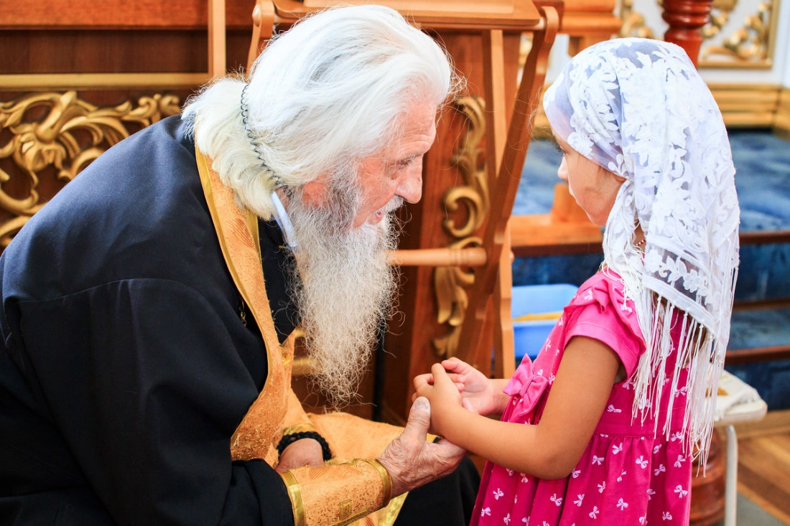
Людмилка навърши пълни седем години и реши, че е време вече да направи лична изповед пред свещеника, преди да се причасти. Тя не беше опитна, но отецът е много добър и той помага на тези, които проявяват старание.
Започна смело, без да се стеснява:
- Аз съм много добра, а мама ме наказа да стоя десет минути права до стената. Тя постъпи жестоко. Аз се изморих, омаляха ми краката. Това беше много унизително за мене. Така се наказват малките деца, а аз съм вече голяма.

Slide 3
Свещеникът я изслуша и кротичко я запита:
- Как се казва майка ти?
- Цветелина. Но, моля те, отче, тя не бива да знае какво съм казала за нея.
- Разбира се, детето ми. Свещеникът няма право да казва кой какво му е доверил. Ако каже, извършва много тежък грях. Бъди спокойна.
- А защо тогава питаш за името на мама?
- Питам, за да изчета на нея опростителната молитва.
- Защо на нея?
- Защото ти всъщност изповяда нейния грях, а за себе си нищо не каза.

Slide 4
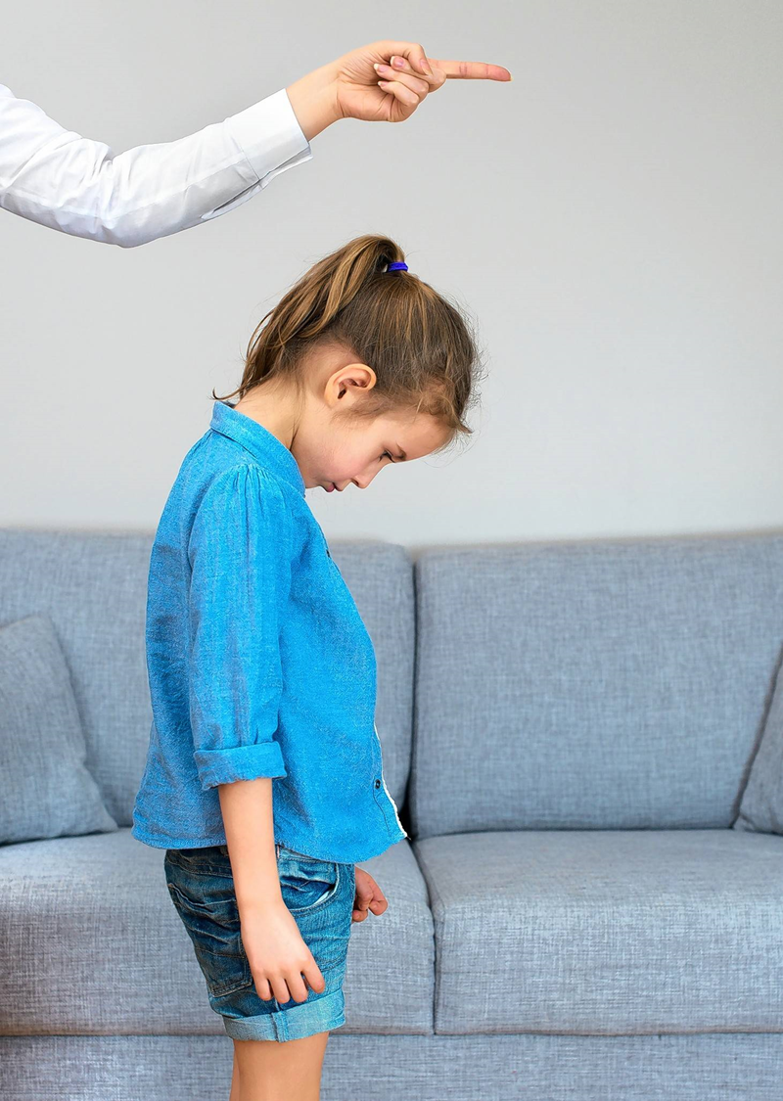
Людмилка се замисли сериозно. Отецът ласкаво я погали по главичката и зачака. Тя събра смелост и реши да започне както трябва:
- Аз имах голяма вина. Мама много ме обича, но с право ме наказа. Тя ми забрани да отивам на улицата без нейно разрешение. Искаше да играя само с добри деца. Аз обаче не я послушах. Приятно ми беше да дружа с немирни деца. Правехме понякога пакости. След като не се поправях, тя взе тази крайна мярка.
- А, това е вече истинска изповед. Човек трябва да каже своите грехове, а не на другите. Ти си добро дете и веднага разбра как се прави изповед.

Slide 5
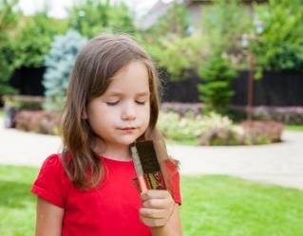
Това много я зарадва и тя прибави към този грях още един:
- Мама ме изпрати на магазина. След покупката останаха стотинки. Аз си купих с тях една шоколадова вафла. Още по пътя я изядох набързо. Като се прибрах, мама ме попита за остатъка от парите. Като й казах, че точно до стотинка са стигнали за покупката, тя много се изненада. Аз я излъгах. Това е тежък грях.
Други грехове Людмилка не можа да си спомни.

Slide 6
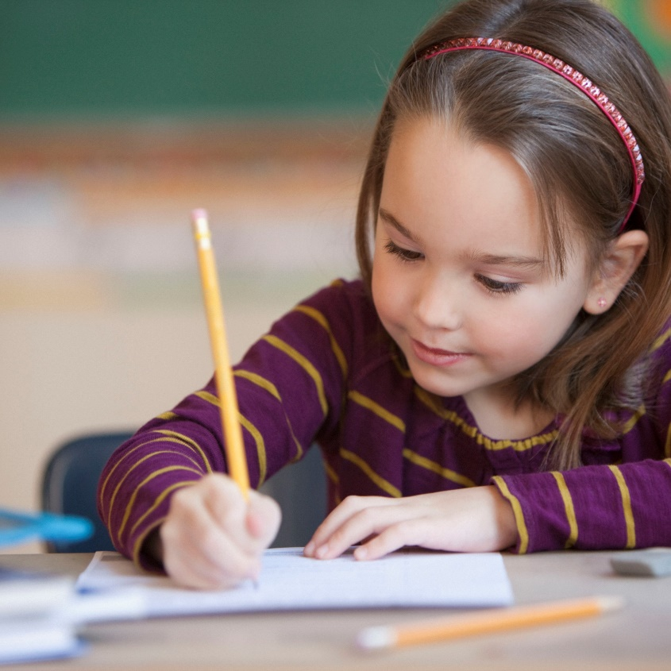
Отецът й каза, че греховете лесно се забравят. Препоръча й да си ги записва в едно тефтерче и като отиде на изповед, да му ги прочете. Тя се съгласи, защото изпита радост. Нещо олекна на душата й.
Така Людмилка се научи правилно да се изповядва. След всяка изповед ставаше все по-добра. Майка й я похвали и вече не се стигаше до груби наказания. Тя запомни урока от първата изповед.

Slide 7
Монахиня Валентина Друмева, Жива вяра, разказчета за деца от началното училище,
изд. Славянобългарски манастир „Св. вмчк Георги Зограф“, Света Гора, Атон

